Slide 1

CHÀO MỪNG CÁC EM ĐẾN VỚI TIẾT HỌC
GV: Chu Hà

Slide 2

Khởi động

Slide 3

LẤY THẺ SỐ
1
3
2
3
1
a) Có thể lấy được các thẻ số nào?
Thẻ số 1, số 2, số 3
b) Không thể lấy được các thẻ số nào?
Thẻ số 0, số 4, số 5, số 6, …
Trong cuộc sống, có rất nhiều hiện tượng người ta dự đoán được khả năng xảy ra của hiện tượng đó.

Slide 4

CHẮC CHẮN – CÓ THỂ - KHÔNG THỂ

Slide 5
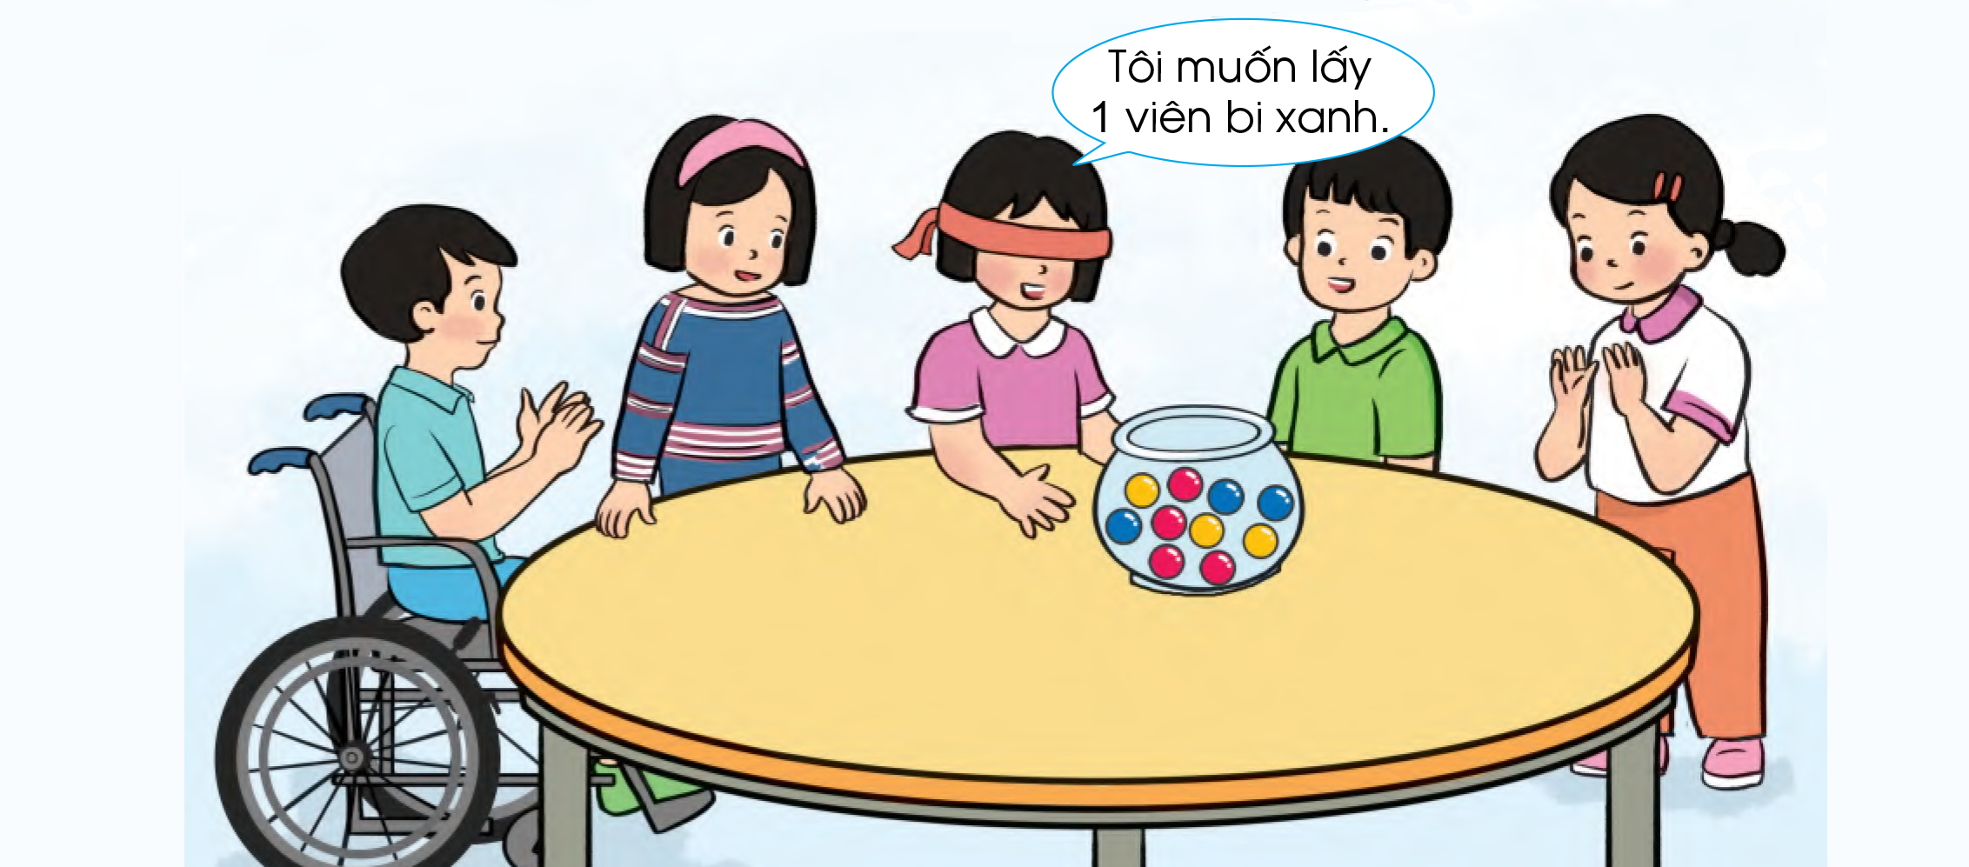

Slide 6
Viên bi vàng
Viên bi xanh
Viên bi đỏ

Slide 7


Có thể
Notes:
Chúng ta cùng nói: bạn nữ có thể lấy 1 viên bi màu xanh. Các em chú ý từ “Có thể”

Slide 8


Hãy dự đoán:
Bạn có thể lấy được 1 viên bi xanh hay không?
Chắc chắn
lấy được 1

Slide 9
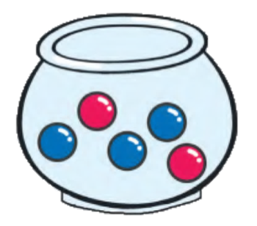
Hãy dự đoán:
Bạn có thể lấy được 1 viên bi xanh hay không?
Có thể
lấy được 1

Slide 10
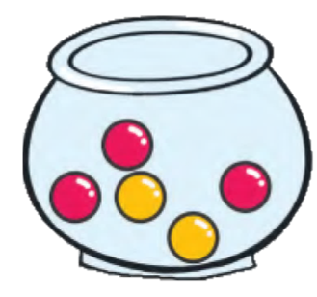
Hãy dự đoán:
Bạn có thể lấy được 1 viên bi xanh hay không?
Không thể
lấy được 1
CHẮC CHẮN – CÓ THỂ - KHÔNG THỂ

Slide 11


CHẮC CHẮN – CÓ THỂ - KHÔNG THỂ
Chắc chắn
lấy được 1
Có thể
lấy được 1
Không thể
lấy được 1

Slide 12


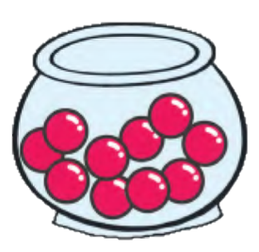
1
Chọn thẻ ghi từ thích hợp với mỗi hình vẽ:
Không thể xảy ra
Có thể xảy ra
Chắc chắn xảy ra
lấy được 1
lấy được 1
lấy được 1

Slide 13
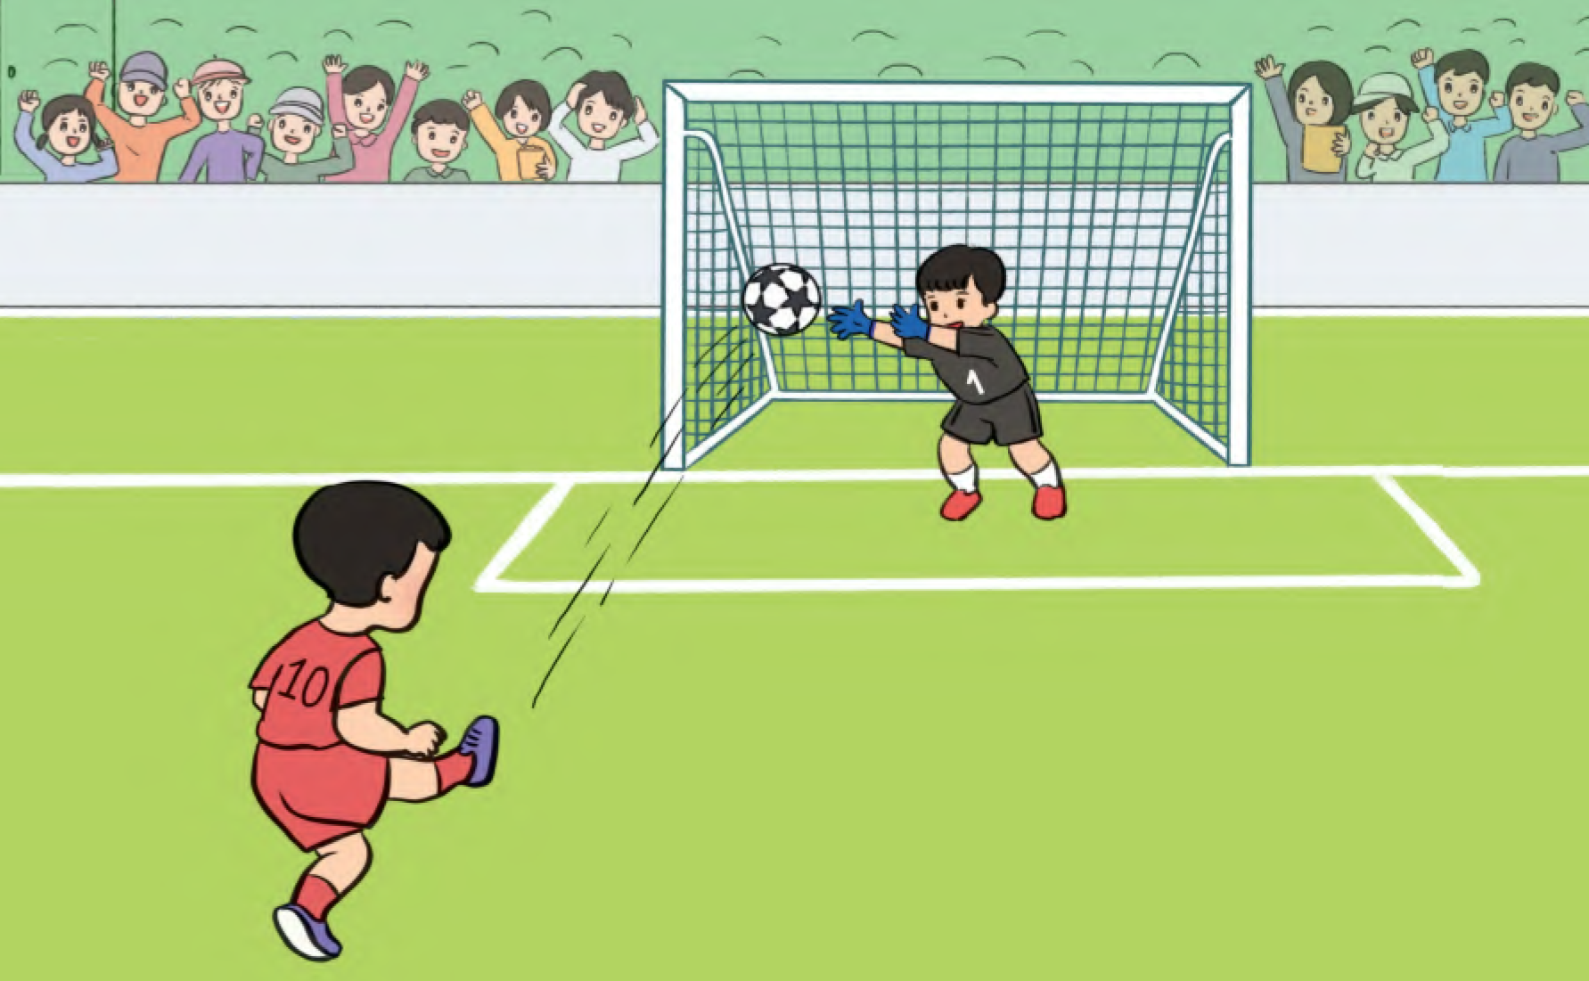
2
Sử dụng các từ “chắc chắn”, “có thể”, “không thể” để mô tả tình huống trong bức tranh sau:

Slide 14
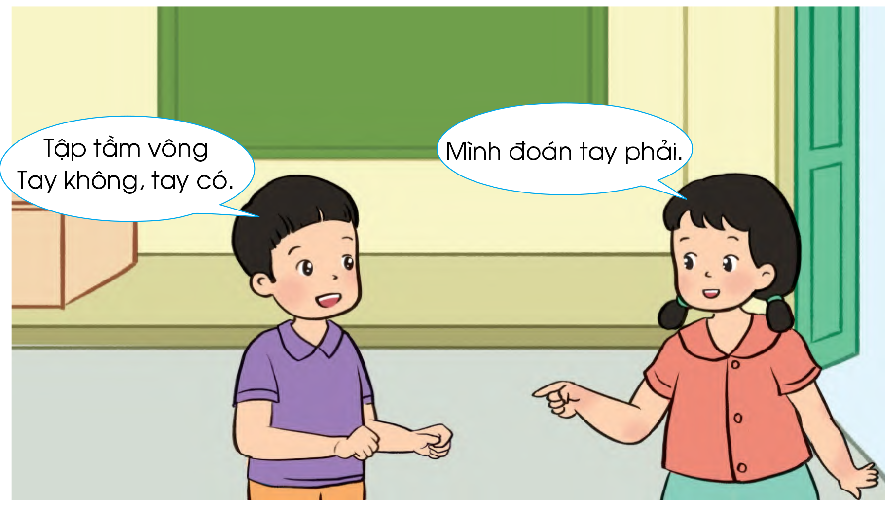
3
Trò chơi “Tập tầm vông”:

Slide 15

Củng cố - dặn dò

Slide 16


THANK YOU
TẠM BIỆT VÀ HẸN GẶP LẠI

